Slide 1

Сорокина Ольга Александровна
учитель английского языка
Анжеро-Судженский ГО
МБОУ «ООШ №36»

Slide 2

ИСПОЛЬЗОВАНИЕ
ИНФОРМАЦИОННО-КОММУНИКАЦИОННЫХ
ТЕХНОЛОГИЙ ДЛЯ АКТИВИЗАЦИИ ПОЗНАВАТЕЛЬНОЙ ДЕЯТЕЛЬНОСТИ

Slide 3
Цель
Обеспечение процесса формирования иноязычной профессионально-коммуникативной компетенции учащихся, их активной позиции и высокой мотивации к обучению на уроке путем использования информационно-коммуникационных технологий.

Slide 4
Задачи
проанализировать психолого-педагогические условия активизации познавательной деятельности в профессиональном образовании
проанализировать возможности информационно-коммуникационных технологий, как средства для организации активной познавательной деятельности учащихся.
разработать методические рекомендации по организации уроков английского языка с использованием программных сред и технологий
провести анализ результатов использования информационно-коммуникационных технологий и предложить методические рекомендации по организации обучению английскому языку.

Slide 5
Психолого-педагогические условия активизации познавательной деятельности
Саморегуляция
Мотивация
Инструментарий для поиска знаний
Познавательная деятельность

Slide 6

Возможности информационно-коммуникационных технологий как средство активизации познавательной деятельности
повышение качества обучения английскому языку;
развитию творческих возможностей и
способностей учащихся;
создание условий для самообразования учеников в
интересующих их областях знаний на иностранном
языке;
повышение уровня использования наглядности на
уроке;
повышение производительности урока;
установление межпредметных связей;
приобретение реального опыта межкультурного
общения на иностранном языке;
обогащение знаний учащихся об истории и
культуре изучаемых стран;
развитие умения ориентироваться в современной
иноязычной информационной среде.
www.Livemocha.Com.
www.yanglish.ru
www.abc-english-grammar.com
www.schoolenglish.ru
www.homeenglish.ru
www.native-english.ru

Slide 7
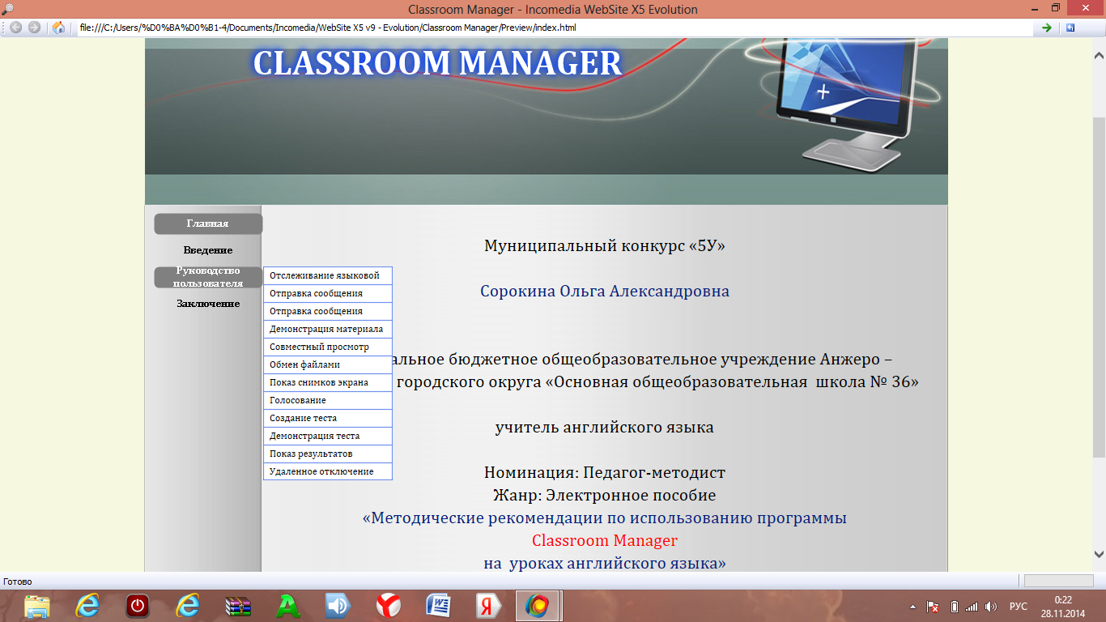
Методические рекомендации по организации уроков английского языка с использованием программных сред и компьютерных технологий
Видео ресурсы
Обучающие диски:
«Английский язык. Экспресс курс»
«DVD-учебник HelloEnglish»
«Английский язык с exstr@ удовольствием»
Программа Classroom Manager

Slide 8
Контакты
Личный E-mail: olgasor2007@yandex.ru
Личный сайт:http://nsportal.ru/sorokina-olga- aleksandrovna-pu-no-43

Slide 9
СПАСИБО ЗА ВНИМАНИЕ!

